Slide 1
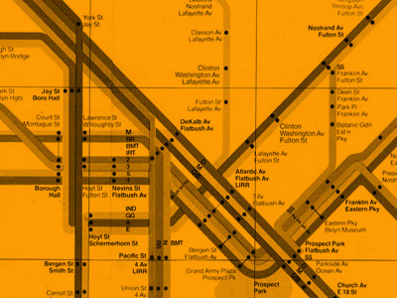

Nicola Procopio MagicBus C.A.O.
nicola.procopio@magicbusapp.it
@nickprock
MagicBus
#GPS #Social #Wiki
La Community On The Road della tua Città

Slide 2
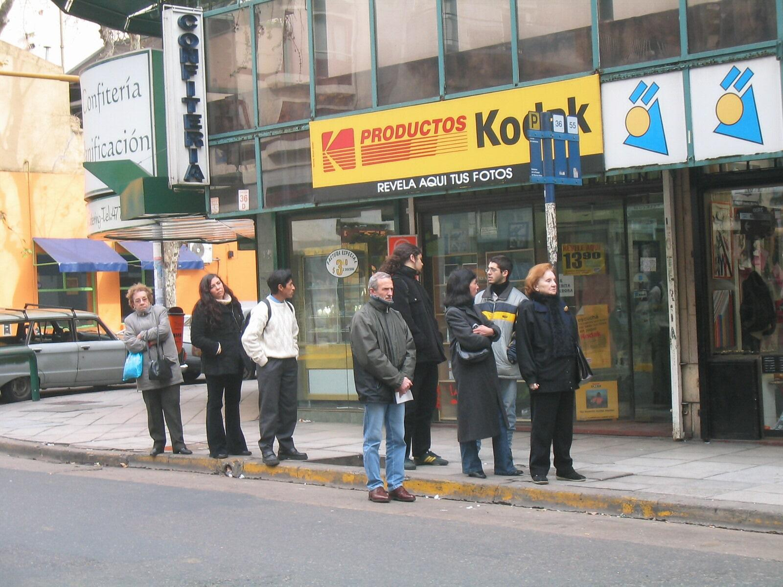

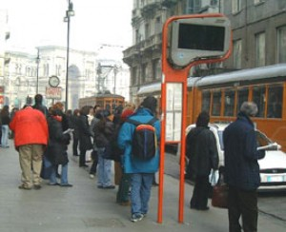
Problema
Forse è già passato?
Ci sarà stato qualche sciopero?
MA QUANDO PASSA???
SONO QUI DA UN'ORA!!!
Dall'Ufficio Informazioni non sanno dirci nulla!
MagicBus

Slide 3
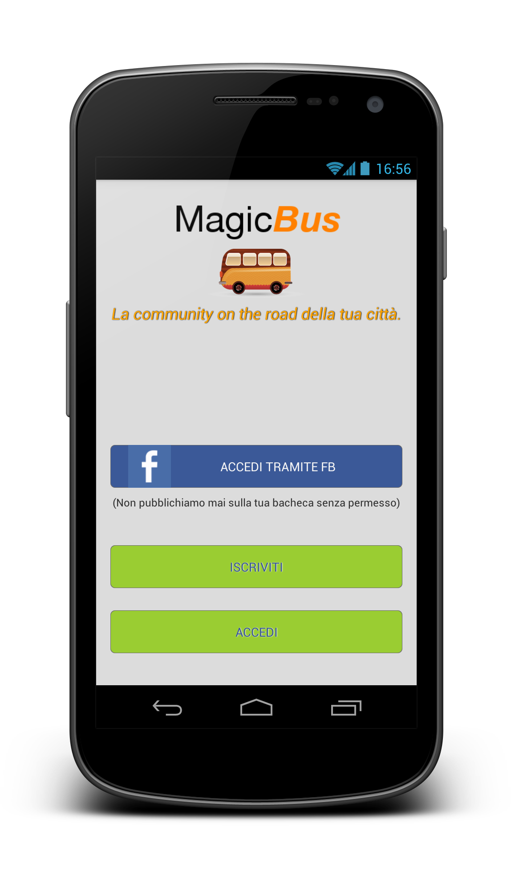
Soluzione
Un'app semplice e precisa basata su una serie di community locali.
Informazioni real - time sui trasporti pubblici in città dai passeggeri per i passeggeri.
MagicBus

Slide 4
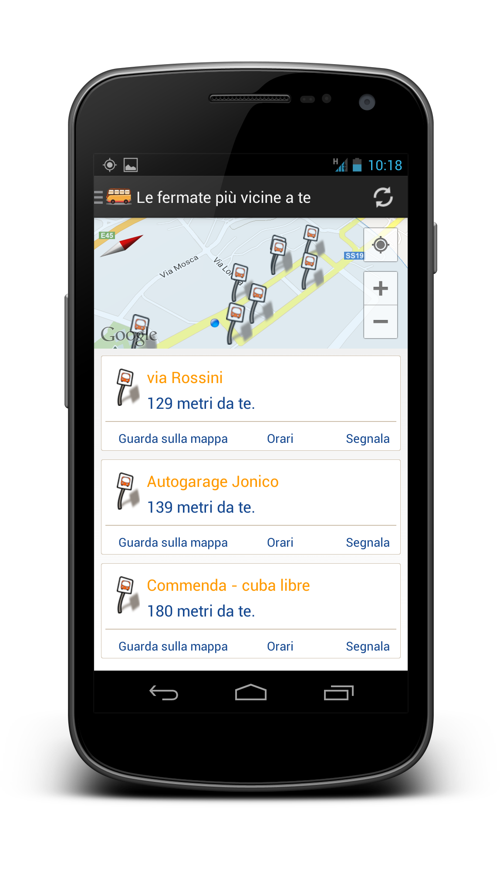
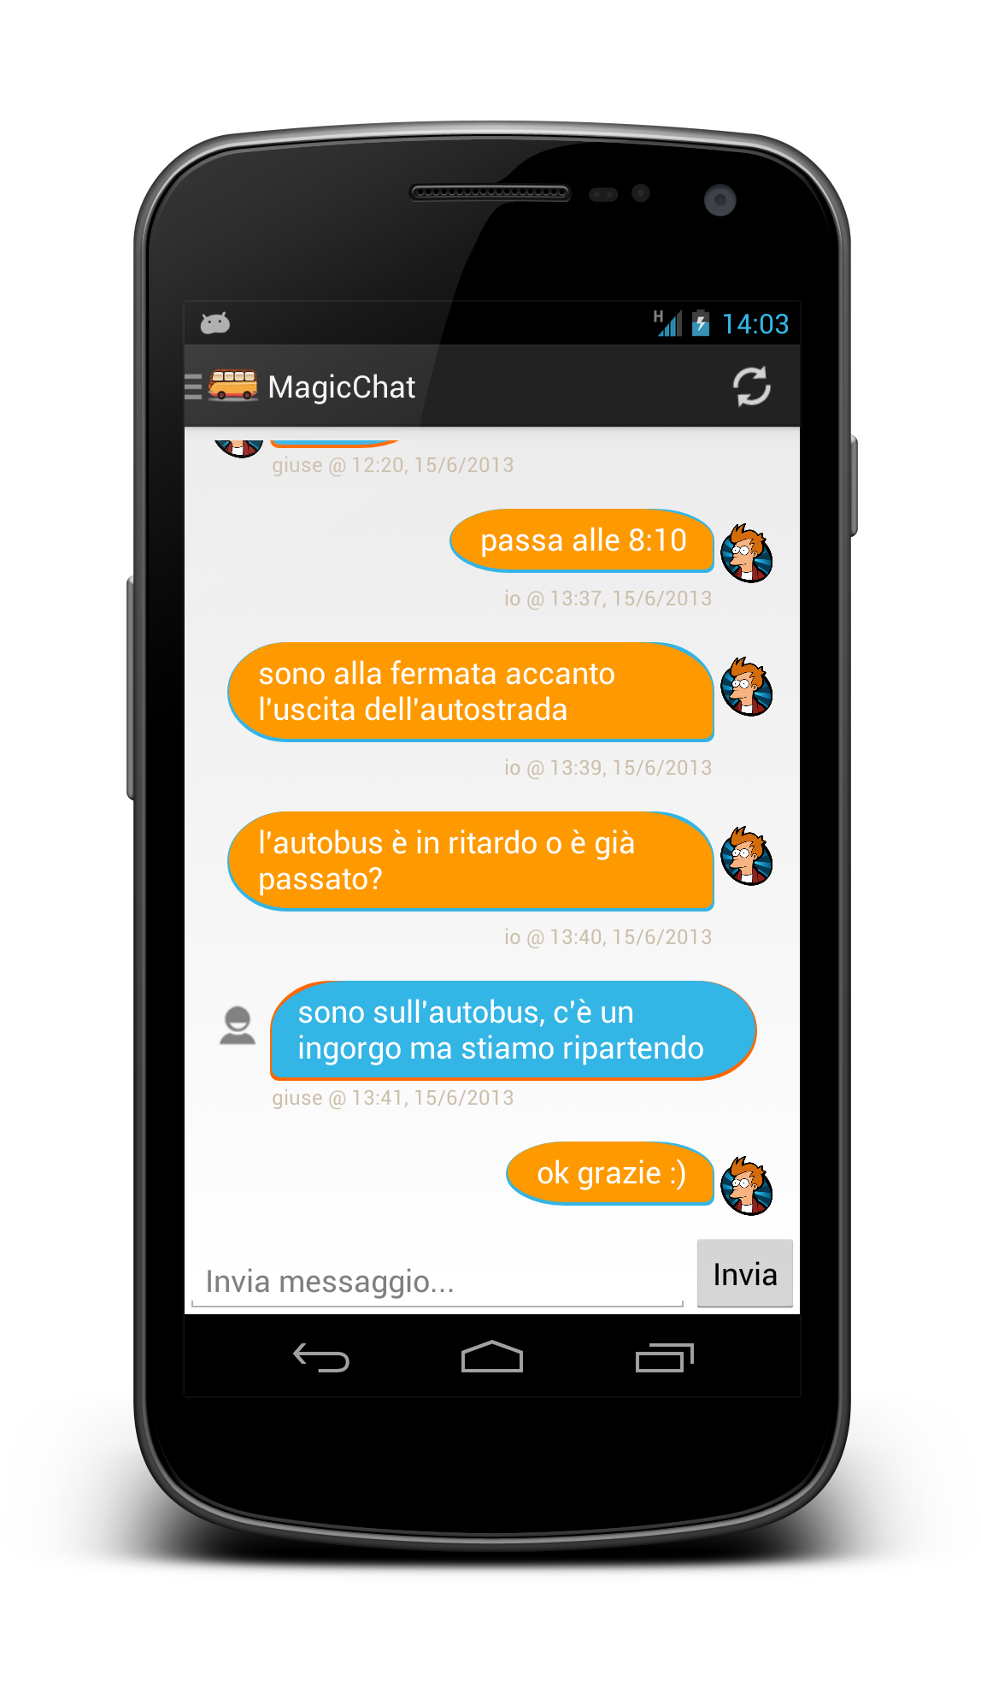
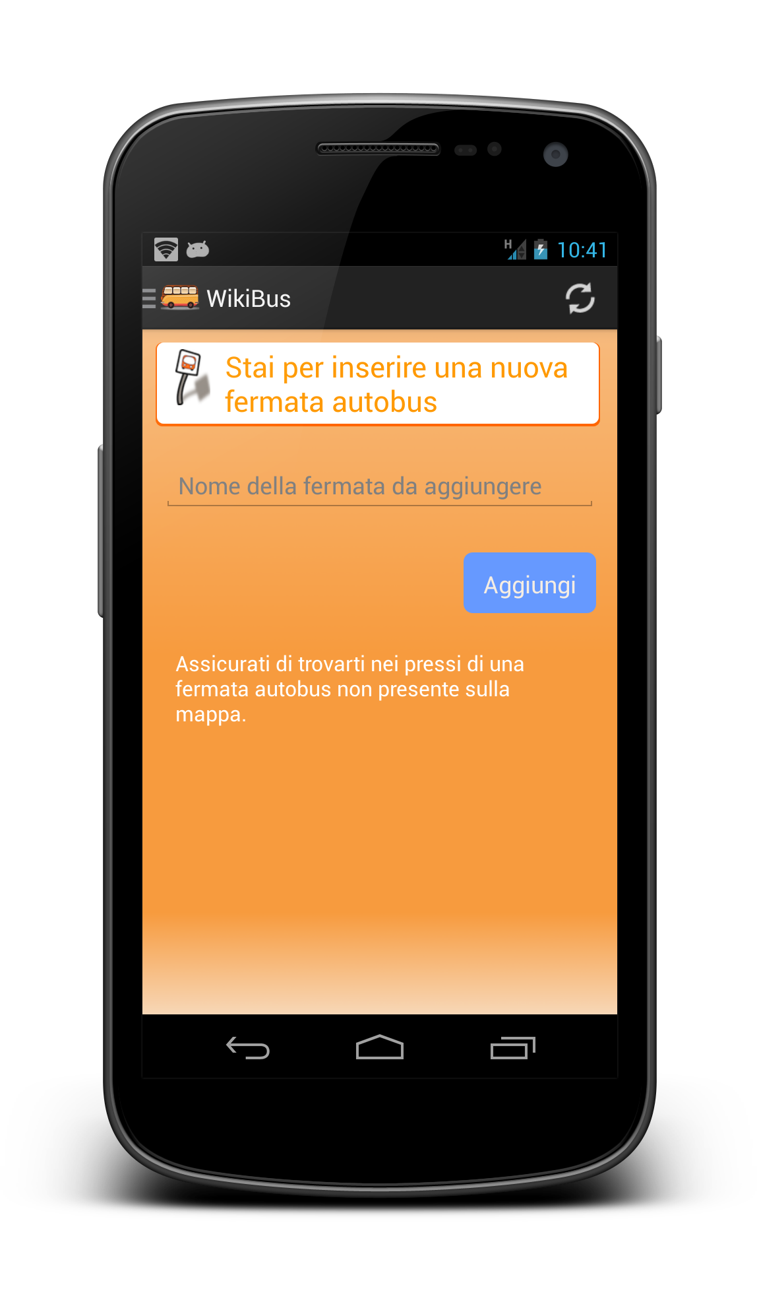
MagicTouch
#GPS
#SOCIAL
#WIKI

Slide 5



MagicTeam
System Administrator @MagicBus
Systems Engineer @Herzum Software
Project Manager @SCS
Aldo
Data Manager @MagicBus
Analytics Office @Condomani.it
Data Analyst @UniCal & @Regione Calabria
NICOLA
Nicola
Developer @MagicBus
Mobile Developer @Condomani.it
Majoring in Computer Engineering @UniCal
Giuseppe
MagicBus

Slide 6
Concorrenti
 | Ufficialità | Esclusività Territoriale | Tempestività Informazioni | Social | Hardware Independent
MagicBus |  |  | X | X | X
Moovit |  |  | X | X | X
SA(S) App |  | X |  | X | X
App tradizionali | X | X
Servizo Informazioni | X | X
Forum |  |  |  | X | X
MagicBus

Slide 7

Target
Passeggeri TPL
Smartphone
Social Network User
Città Universitarie
MagicBus

Slide 8
Mercato
MagicBus

Slide 9
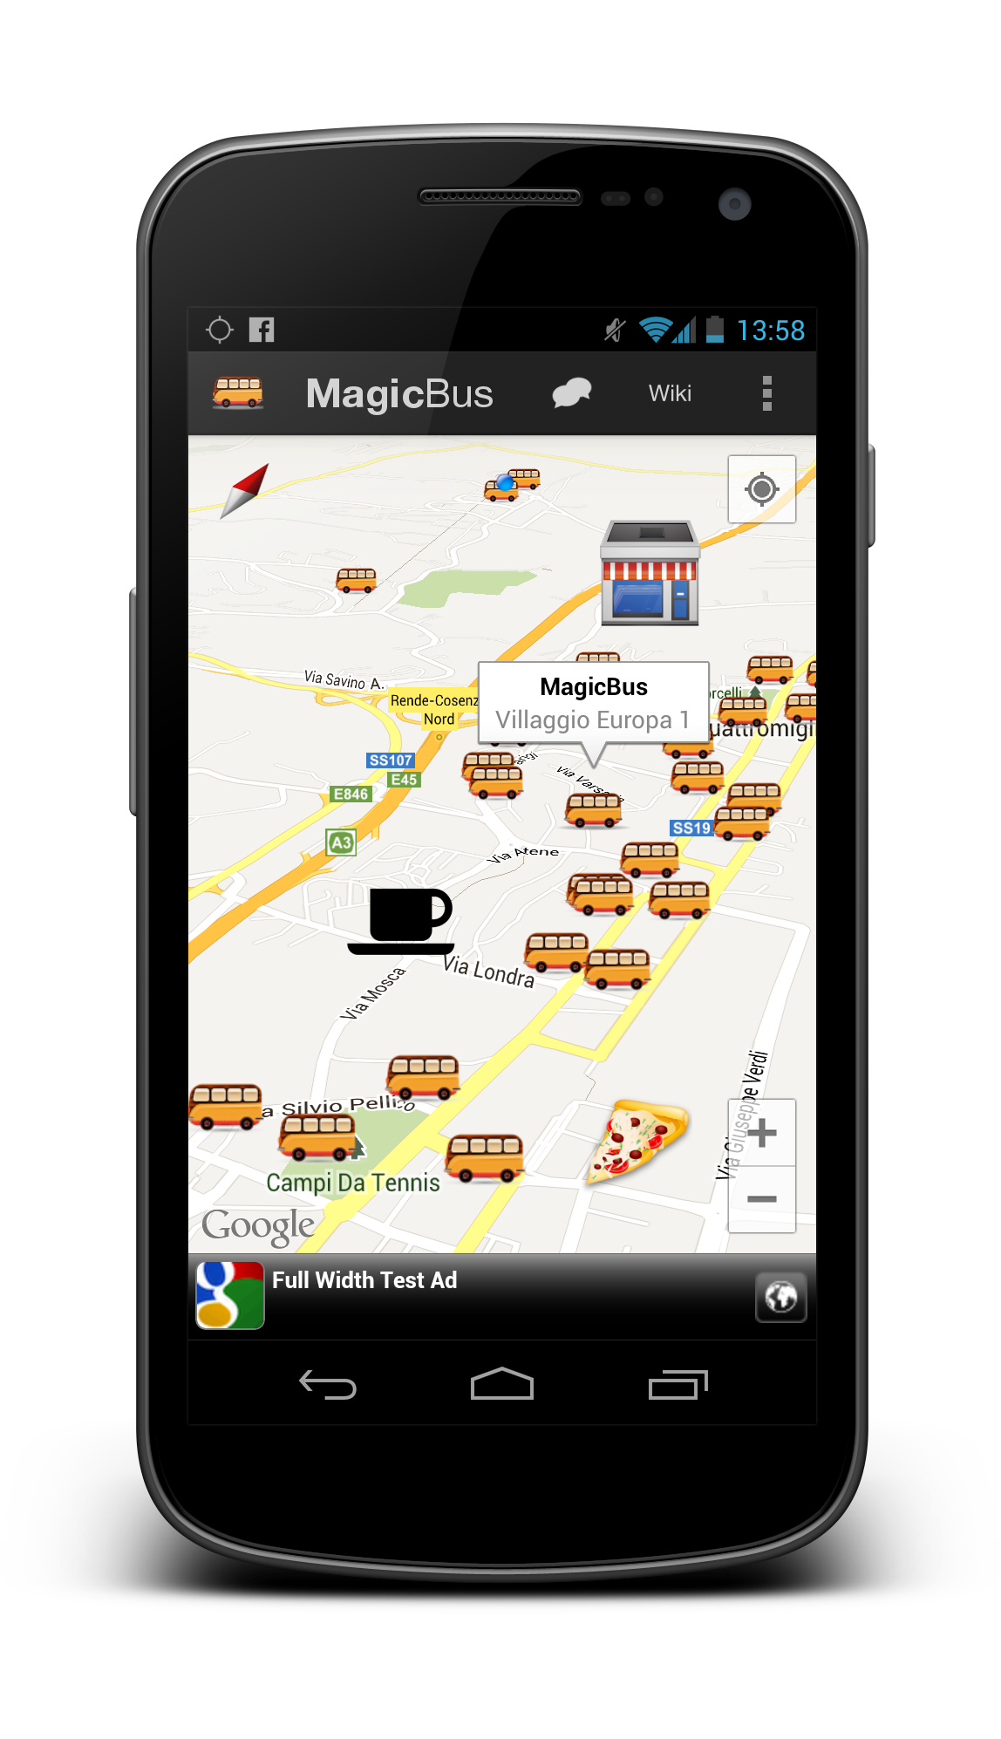
Business Model
Advertising Geolocalizzato
scendi dal Bus e scopri ciò che è intorno a te!
Customizzazione
un servizio personalizzato per gli enti che vogliono rendere Magic i propri servizi
MagicBus

Slide 10
Go To Market
Campagne Advertising e Viral sui Social Network
Guerrilla Marketing nelle città mappate
Partnership con le associazioni dei commercianti
MagicBus

Slide 11
SWOT
Punti di Forza
Community Locali
GPS
Wiki
Bassi costi di gestione
Punti di Debolezza
Massa Critica
Reperibilità dei Dati
Mancanza di Fondi
Opportunità
Tecnologie largamente diffuse
Informazioni TPL inefficienti
Scarse risorse dei Comuni
Minacce
Alta Replicabilità
Pigrizia dell'utenza
Killer Application
MagicBus

Slide 12


Timeline
06/01/13
Tra 12 Mesi
Tra 9 Mesi
Tra 18 Mesi
15/11/12
20/12/12
Start
Alpha Version
Beta Version
Rende e Cosenza
Raggiungimento Massa Critica
MagicBus on App Store
Advertising
MagicBus

Slide 13

Business
"Avete pensato a come fare soldi?"
"Solving big problems is easier than solving little problems"
[cit. Sergey Brin]
MagicBus

Slide 14
Why (B)US?
È semplice, è social, è green, è MagicBus! L'app che non ti lascia mai a piedi.
#FollowBUs!
Official Website www.magicbusapp.it
on Facebook facebook.com/MagicBusApp
on Twitter @MagicBusApp
Youtube Channel youtube.com/user/MagicBusApp
MagicBus

